Slide 1



ΓΕΩΠΟΝΙΚΟ ΠΑΝΕΠΙΣΤΗΜΙΟ ΑΘΗΝΩΝ
“ Ρόλος του εδάφους, πώς να εξασφαλίσουμε ένα γόνιμο έδαφος:
καλές πρακτικές”
Κοντοπούλου Χάρις-Κων/να
Υποψ. διδάκτωρ Γεωπονικού Πανεπιστημίου Αθηνών

Slide 2
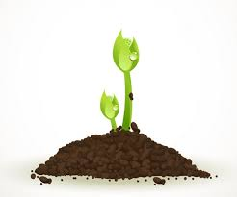


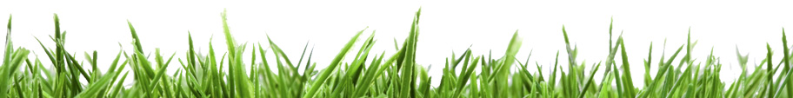
Επιτυχία ενός σχολικού λαχανόκηπου
1. Εκλογή του κατάλληλου εδάφους
2. Ύπαρξη καλής & αρκετής ποσότητας νερού
3. Προσωπική εργασία

Slide 3
Έδαφος
Βασικός Ρόλος εδάφους:
Μέσο ανάπτυξης των ριζών των φυτών
• Μέσο στήριξης των φυτών

Slide 4

Επιθυμητά χαρακτηριστικά εδάφους
Πλούσιο σε θρεπτικά στοιχεία
(σε αφομοιώσιμη μορφή & καλή αναλογία)
Συγκράτηση υγρασίας & καλή αποστράγγιση
Καλός αερισμός
Πλούσιο σε οργανική ουσία
Κατάλληλο pH για τα λαχανικά
Ύπαρξη απαραίτητων μικροοργανισμών

Slide 5
Tύποι εδαφών
Ανόργανα Εδάφη
Οργανικά Εδάφη
Ανάλογα με την μηχανική τους σύσταση :
Aμμώδη
Αμμοπηλώδη
Πηλοαμμώδη
Αργιλοπηλλώδη
Αργιλώδη
Κοντά σε λίμνες ή αποξηραμένες λίμνες
Πλούσια σε οργανική ουσία
Μεγάλη υδατοϊκανότητα
Ευκατέργαστα
Πλούσια σε άζωτο
Φτωχά σε φώσφορο & κάλιο

Slide 6
Πείραμα 1: Αναγνώριση του εδάφους μας
Δειγματοληψία εδάφους από διαφορετικά μέρη (200 g το καθένα)
2. Σπάμε τους σβώλους χώματος
3. Περνάμε το κάθε δείγμα από τρυπητό σουρωτήρι
4. Ζυγίζουμε ακριβώς 200 g χώματος σε κάθε δείγμα
5. Κοσκινίζουμε πάνω σε χαρτί κάθε δείγμα (αυτό που περνάει από το κόσκινο
είναι χοντρή άμμος ≥ 2 mm). Ζυγίζουμε την χοντρή άμμο.
6. Κοσκινίζουμε το χώμα που μαζεύτηκε στο χαρτί σε κόσκινο που έχει τρύπες 0,2 mm.
To χώμα που περνάει είναι η λεπτή άμμος. Ζυγίζουμε την λεπτή άμμο.
7. Έπειτα περνάμε την λεπτή άμμο από μικρότερο κόσκινο (0,05), αυτό που περνάει
είναι η ίλυς.
8. Κοσκινίζουμε και το τελευταίο κλάσμα από το πιο λεπτό κλάσμα και είναι η άργιλος (0,002).
9. Υπολογίζουμε με την μέθοδο των τριών το ποσοστό επί τοις εκατό από κάθε κλάσμα
που έχει καθένα από τα δείγματα μας.

Slide 7
Γονιμότητα του εδάφους
Η ικανότητα του εδάφους να εφοδιάζει τα φυτά με όλα τα απαραίτητα στοιχεία που χρειάζονται για την καλή ανάπτυξη και παραγωγή τους
Τρόποι με τους οποίους επιτυγχάνεται η λίπανση του εδάφους
Προσθήκη χημικών λιπασμάτων
Προσθήκη κοπριάς
Χλωρή λίπανση
Προσθήκη άλλων οργανικών ουσιών

Slide 8
Eίδη Λίπανσης
Ανόργανη Λίπανση (Συμβατικός λαχανόκηπος)
Οργανική Λίπανση (Βιολογικός Λαχανόκηπος)
Συνθετικά λιπάσματα που περιλαμβάνουν ένα ή περισσότερα θρ.στοιχεία
Κοκκώδη, υγρά, σκόνες
Βασικά θρ. στοιχεία που περιλαμβάνουν Ν, P, K αλλά ιχνοστοιχεία
Προσοχή στις οδηγίες χρήσης (δοσολογία)
Λιπάσματα από φυσικές πρώτες ύλες
Ζωική κοπριά, κομπόστ, ιχθυάλευρα, χλωρή λίπανση
Λιπάσματα αργής αποδέσμευσης με μικρότερες συγκεντρώσεις στοιχείων

Slide 9
Ζωική Κοπριά
Η λιπασματική της αξία εξαρτάται από:
α) το είδος του ζώου β) την διατροφή των ζώων γ) τις συνθήκες διατήρησης της κοπριάς
Σύνθεση κοπριάς διαφορετικής προέλευσης
Είδος ζώου | Υγρασία | Άζωτο (%) | Φώσφορος (%) | Κάλιο (%)
Πουλερικά | 54 | 1,56 | 0,40 | 0,35
Πρόβατο | 65 | 1,40 | 0,21 | 1,00
Αγελάδα γαλακ/γής | 79 | 0,55 | 0,10 | 0,50
Αγελάδα πάχυνσης | 80 | 0,70 | 0,20 | 0,45
Άλογο | 60 | 0,70 | 0,10 | 0,60
Χοίρος | 75 | 0,50 | 0,14 | 0,38
Tisdale and Nelson (1966) και Μουρκίδης (1982)

Slide 10
Λίπανση με ζωική κοπριά
Φρέσκια (νωπή) κοπριά | Χωνεμένη κοπριά
Φθινόπωρο | Άνοιξη
Όχι απευθείας τοποθέτηση | Μπορεί να εφαρμοστεί αμέσως μετά την φύτευση
Χάνονται λιγότερα θρ.στοιχεία κατά την αποσύνθεση/απόπλυση | Μεγαλύτερη περιεκτικότητα σε ολικά θρ.στοιχεία
+ μικροοργανισμοί στο έδαφος | Μεγαλύτερη περιεκτικότητα σε άμεσα θρ. στοιχεία
Μικροοργανισμοί εφοδιάζονται με μεγαλύτερη ενέργεια = απελευθέρωση ποσοτήτων θρ. στοιχείων | Όχι κίνδυνος εγκαυμάτων
 | Όχι έλλειψη αζώτου
 | Οι σπόροι των ζιζανίων καταστρέφονται

Slide 11

Ζωική Κοπριά
Αποφυγή αχώνευτης κοπριάς πριν την φύτευση :
Εγκαύματα από την γρήγορη αποσύνθεση
Σχηματισμός όγκων αερίων στο έδαφος, δυσκολία στην διακίνηση νερού
Δέσμευση του αφομοιώσιμου Ν από τα βακτήρια που αποσυνθέτουν την οργανική ουσία
Μηχανικές δυσκολίες στις καλλιεργητικές εργασίες
Σχηματισμός τοξικών οργανικών ενώσεων
Προσθήκη
ασβεστίου και νιτρικού λιπάσματος
θα βοηθήσει την ταχεία αποδόμηση της οργανικής ουσίας

Slide 12
Χλωρή Λίπανση
Τι είναι η χλωρή λίπανση ;
Kαλλιέργεια ψυχανθούς στην επιθυμητή μας έκταση και χρησιμοποίηση του για χλωρή λίπανση, με στόχο τον εμπλουτισμό του εδάφους σε άζωτο και οργανική ουσία.
Τι είναι τα ψυχανθή;
Φυτά τα οποία έχουν την ιδιότητα να συμβιώνουν με συγκεκριμένα βακτήρια του γένους Rhizobium και μέσω αυτών να δεσμεύουν το άζωτο της ατμόσφαιρας (αζωτοδέσμευση) και
να το έχουν διαθέσιμο σε άμεσα αφομοιώσιμη μορφή.

Slide 13
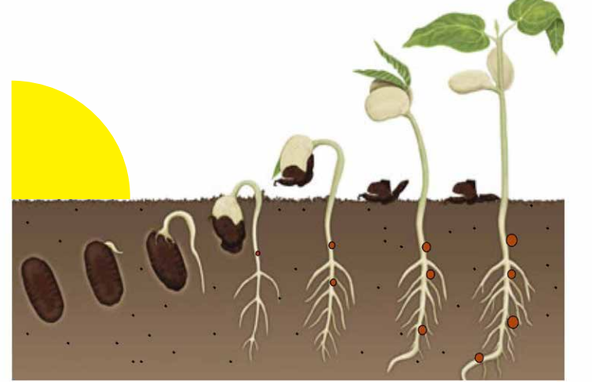
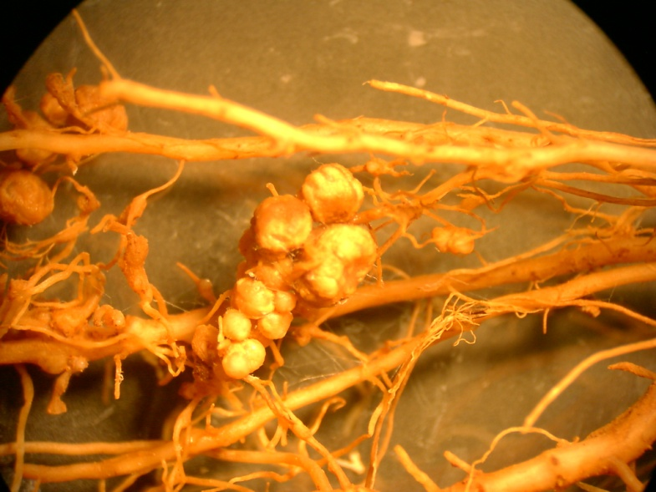
Χλωρή Λίπανση
Φθινοπωρινά - Χειμερινά
Βίκος
Κουκιά
Λαθούρι
Λούπινο
Μηδική
Μπιζέλι
Τριφύλλι
Φακή
Ανοιξιάτικα-Καλοκαιρινά
Τριφύλλι
Φασόλι
Φακή

Slide 14
Πως επιτυγχάνεται η χλωρή λίπανση
Σπέρνουμε φυτά κατάλληλα για χλωρή λίπανση (ψυχανθή)
Χλωρή βλάστηση αποσυντίθεται πολύ πιο γρήγορα από
την αποξηραμένη βλάστηση
Κατάλληλο στάδιο ενσωμάτωσης φυτομάζας στο έδαφος,
στάδιο της άνθισης του φυτού
Η ενσωμάτωση πρέπει να γίνεται αρκετό χρόνο
για να συμπληρωθεί η αποσύνθεση και
να αποδοθούν τα θρεπτικά στοιχεία

Slide 15
Χλωρή Λίπανση
Πλεονεκτήματα χλωρής λίπανσης:
Aύξηση της οργανικής ουσίας
Εμπλουτισμός εδάφους σε Ν
Εμπλουτισμός σε αφομοιώσιμα θρ. στοιχεία
Βελτίωση του υπεδάφους
Μεταφορά θρ. στοιχείων από το υπέδαφος στα
ανώτερα στρώματα
Επιδρά ευνοϊκά στην ανάπτυξη
μικροοργανισμών
Προφυλάσσει το έδαφος από την διάβρωση

Slide 16
“ Καλές πρακτικές για να διατηρήσω το χωράφι μου γόνιμο”
Ζωική κοπριά
Χλωρή λίπανση
Αμειψισπορά
Διαδοχή καλλιεργειών
Συστηματική εναλλαγή καλλιεργειών στο χωράφι (2, 3 ή και περισσότερα χρόνια)
Δύο ή περισσότερες καλλιέργειες διαδέχονται η μία την άλλη στο ίδιο χωράφι τον ίδιο χρόνο

Slide 17
“ Καλές πρακτικές για να διατηρήσω το χωράφι μου γόνιμο”
Οφέλη μετά από σύστημα αμειψισποράς :
Έλεγχος των ασθενειών και των εντόμων
Καλύτερη αντιμετώπιση των φυσικών και χημικών ιδιοτήτων του
εδάφους
Καλύτερη αξιοποίηση των διαθέσιμων μέσων παραγωγής
Αποφυγή εναλλαγής καλλιέργειας φυτών της ίδιας οικογένειας
Εναλλαγή βαθύρριζων με επιπολαιόρριζα
Εισαγωγή φυτού χλωρής λίπανσης

Slide 18
Βάθος Ριζικού Συστήματος/Είδος
Αβαθές (-60εκ) | Ενδιάμεσο (-120εκ) | Βαθύ (>120εκ)
Κουνουπίδι | Αγγούρι | Γλυκοπατάτα
Κρεμμύδι | Καρότο | Καρπούζι
Λάχανο | Κολοκυθάκι | Κολοκύθες
Μαϊντανός | Μελιτζάνα | Σπαράγγι
Πράσο | Πεπόνι | Τομάτα
Μπρόκολο | Πιπεριά
Ραπανάκι | Φασολάκι
Σέλινο
Σπανάκι

Slide 19
Εποχικότητα Λαχανικών
Ψυχοανθεκτικά Λαχανικά |  | Θερμοαπαιτητικά Λαχανικά
Πολύ ανθεκτικά | Μέτρια ανθεκτικά | Πολύ ανθεκτικά | Μέτρια ανθεκτικά
Σπανάκι | Σέλινο | Φασολάκι | Πεπόνι
Καρότο | Μάραθος | Αγγούρι | Καρπούζι
Μαϊντανός | Μαρούλι | Κολοκυθάκι | Μπάμια
Άνηθος | Πατάτα | Τομάτα
Λάχανο | Παντζάρι | Πιπεριά
Κουνουπίδι | Ραπανάκι | Μελιτζάνα
Μπρόκολο |  | Γλυκοκαλάμποκο
Αντίδι
Κρεμμύδι
Σκόρδο
Πράσο

Slide 20
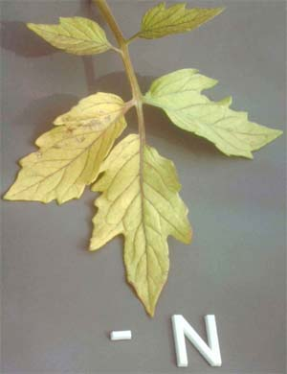
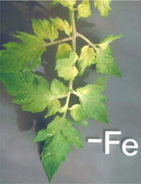
Τροφοπενίες Κηπευτικών

Slide 21
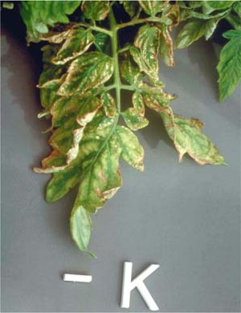
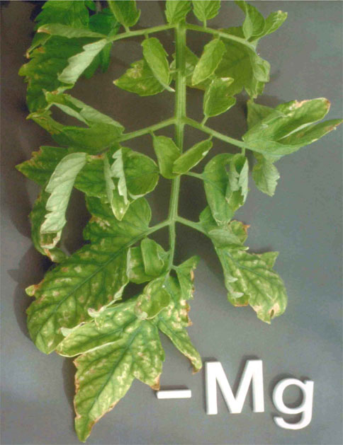
Τροφοπενίες Κηπευτικών

Slide 22
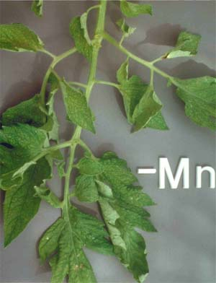
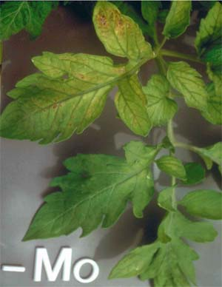
Τροφοπενίες Κηπευτικών

Slide 23
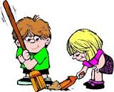
Σας ευχαριστώ για την προσοχή σας!

